Slide 1

Les Git Hooks : Automatiser les tâches
Découvrez comment les Git Hooks automatisent les tâches. Améliorez la qualité du code et uniformisez les pratiques d'équipe. Automatisez les processus clés avec Git Hooks.
1

Slide 2

Qu'est-ce qu'un Git Hook ?
Scripts Automatiques
Points d'Exécution
Un script s'exécute automatiquement à un moment précis du cycle de vie Git.
Avant un commit, lors de la saisie du message, avant un push, après une fusion.
Langages
Généralement écrits en Shell, mais on peut utiliser Python, Perl, etc.
2

Slide 3
Où se trouvent les Hooks ?
Dossier .git/hooks/
Fichiers .sample
Activation
Les hooks sont stockés dans ce dossier du dépôt.
Git fournit des exemples désactivés par défaut.
Renommer le fichier et le rendre exécutable (chmod +x).
3

Slide 4
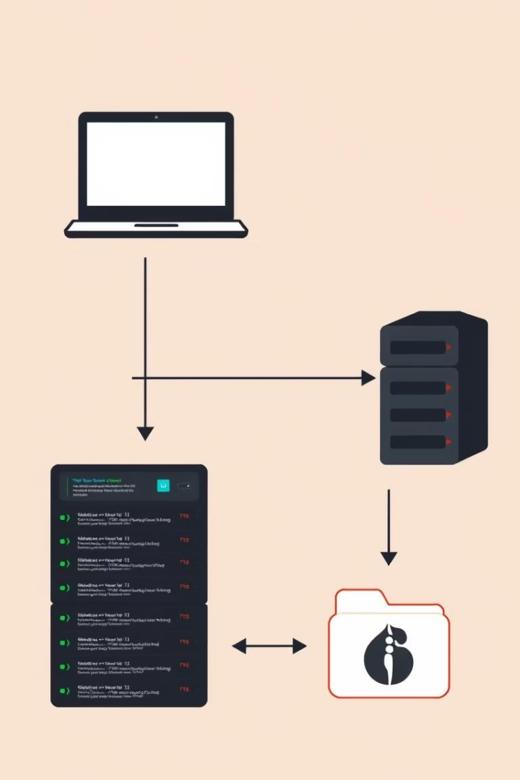
Catégories de Hooks
🔹 Côté Client (local)
🔸 Côté Serveur (Git distant)
pre-commit: Vérifier le code, exécuter des tests
pre-receive: Contrôle d’accès, blocage de push non autorisé
commit-msg: Forcer un format de message de commit
post-receive: Déploiement automatique, notifications Slack
pre-push: Bloquer si des tests échouent, sécurité
4

Slide 5




Exemples d’Automatisation
Vérifier le code
Avec pylint avant un commit.
Valider le format
Des messages (commit-msg).
Déploiement auto
(post-receive).
5

Slide 6

Comment installer un Hook ?
Accéder au dossier
cd mon-projet/.git/hooks
Créer/éditer
nano pre-commit
Ajouter script
chmod +x pre-commit
6

Slide 7

Bonnes pratiques
Documenter
Éviter complexité
Outils
Les hooks dans le projet (README ou wiki).
Préférer l’intégration continue.
Husky pour JavaScript/Node.js.
7

Slide 8

Conclusion
Les Git Hooks automatisent les tâches répétitives. Ils évitent les erreurs humaines. Ils maintiennent un haut niveau de qualité. Optimisez vos workflows et professionnalisez votre processus de développement.
8

